Slide 1

YourChoice
Online Wahlsystem
Notes:
Online Wahlsystem
Name selbsterklärend
Teamorganisation
Frontend: Jonas H. (SL), Jonas K., Matthias und Tarik
Backend: Tobin (SL), Kathi, Carmen, Lukas, Anastasia
Kann noch variieren

Slide 2
Produkt
Elektronische Wahlen
Sicher
Umfang
Webseite
Datenbank
Serverinstanzen
Notes:
elektronische Wahlen
-Fingerabdruck anstatt Briefwahl
-einfache und schnelle Stimmenauswertung
-Wahl von überall auf der Welt möglich
sicher
-Sicherheit ist spielt sehr große Rolle, Wahlen sensibles Thema
-wichtig: Anonymität, Schutz vor Datenverlust und Datenintegrität
-Stimmenabgabe bei Wahl mit doppelter Bestätigung
Web-App
-Startseite mit mehreren Unterseiten
-je nach Rolle andere Instanz der Seite
-Wahlstimme abgeben
-Wahlen anlegen und verwalten
-Wahl auswerten
DB
-userbezogene Daten, mögliche Wahlen und Name mit Fingerabdruck
-Information über Instanzen/Rollen
-aktuelle Wahlen (angelegte und laufende)
Serverinstanzen
-Web-App und DB auf einem Server
-Server synchronisieren sich

Slide 3
Produkt
Backupsystem
Umweltfreundlich
Einfacher Import von Wählern/Parteien und Kandidaten
Notes:
2 Minuten nach Ausfall Hauptserver
Direkte Kopie des Hauptsevers, Hauptserver sendet valide Daten
Ist Hauptserver nicht mehr erreichbar, übernimmt Nebenserver mit gleicher URL
Kunde sieht kleines Pop-Up, das ihn darüber informiert
Umweltfreundlich durch enorme Papiereinsparung
Listen an Wahlersteller/ zuständige Stelle senden, importieren der Listen
Listen enthalten: Wähler, Parteien und Kandidaten
Ersteller der Liste sorgt für Richtigkeit

Slide 4
GUI

Slide 5
Storyboards

Slide 6
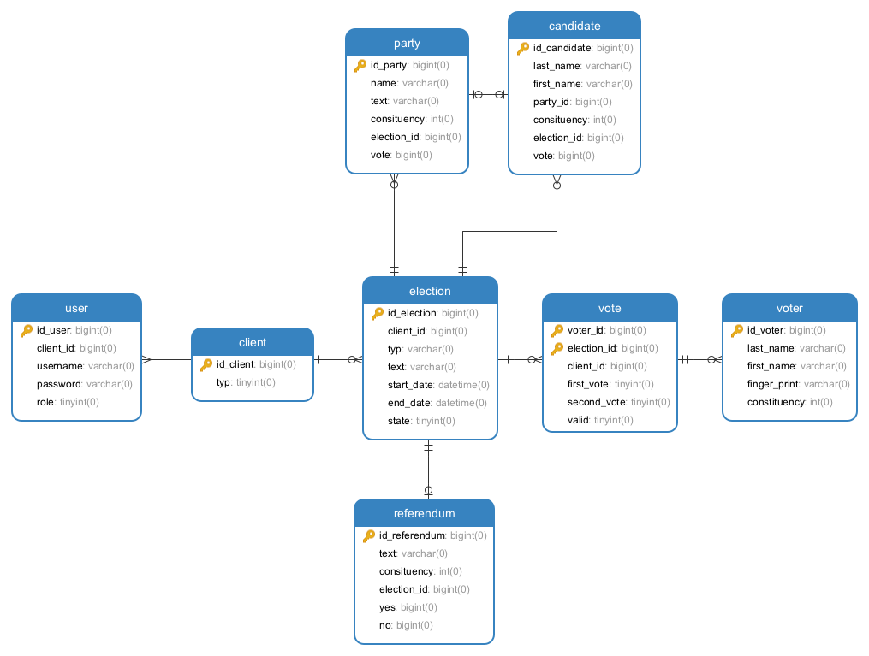
Datenbank

Slide 7
Systemtest

Slide 8
Akzeptanztest
Beispielhafter Test
Black-Box-Tests
Testdesign mit Vorbedingungen, Testschritten und erwartetem Resultat

Slide 9
Nr | Testschritt | Erwartetes Resultat | Testresultat | Erfüllt?
1 | Aufrufen der Startseite als Wähler | Aufforderung zum Scannen des Fingerabdrucks
2 | Fingerabdruck korrekt scannen | Übersichtseite des Wählers mit allen verfügbaren Wahlen erscheint.
3 | Eine Wahl auswählen | Digitaler Stimmzettel erscheint.
4 | Gewünschte Auswahl treffen und absenden | Aufforderung zum Scannen des Fingerabdrucks
5 | Fingerabdruck korrekt scannen | Bestätigungsnachfrage erscheint.
6 | Nachfrage bestätigen | Bestätigung über erfolgreiche Stimmabgabe erscheint.
7 | Bestätigung mit Ok schließen. | Übersicht erscheint ohne die Wahl für die gerade abgestimmt wurde.
Akzeptanzkriterium 7: Identifikation doppelt verifiziert: vor dem Login, vor jeder Stimmabgabe
7.1
Vorbedingung: Es muss mindestens eine Wahl für diesen Wähler aktiv sein.

Slide 10
Tools

Slide 11
Frontendtools
Node.js
NPM
Babel
LESS
Webpack
React

Slide 12
Frontendtools
Antd
Chart.js
Axios
ESLint
Prettier
Visual Studio Code (Food Truck Extension)

Slide 13
Backendtools
Vagrant
Homestead (Virtualbox Image)
PHP
Composer
Laravel

Slide 14
Backendtools
Ubuntu
Nginx
MySQL
Eloquent
PHPStorm

Slide 15
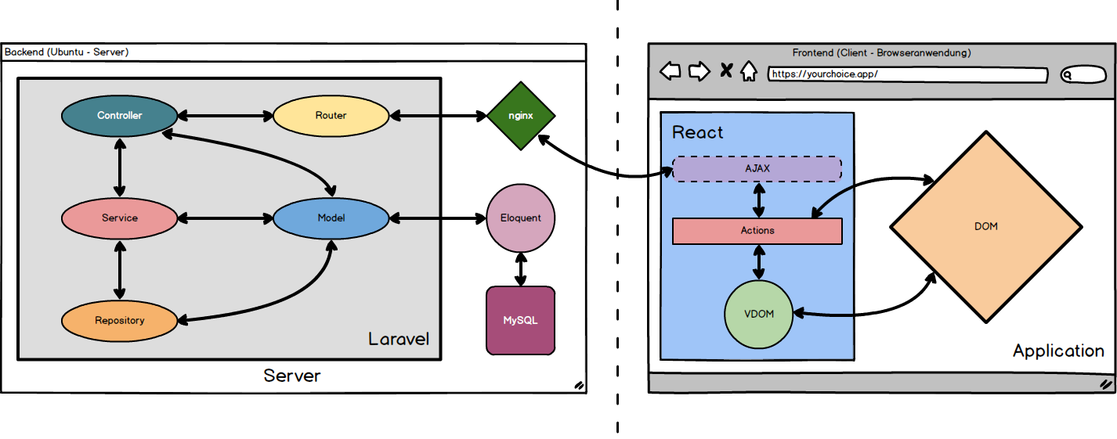
Architektur

Slide 16
Risiken

Slide 17
Danke fürs Zuhören

